Slide 1
ぜ い り し 税理士による 租税教室
日本税理士会連合会

Slide 2
税 理 士

Slide 3
第 １ 条 税理士の使命
税理士は、税務に関する専門家として、独立した公正な立場において、申告納税制度の理念にそつて、納税義務者の信頼にこたえ、租税に関する法令に規定された納税義務の適正な実現を図ることを使命とする。

Slide 4
第 ２ 条 税理士の業務
一 税務代理
二 税務書類の作成
三 税務相談
※この三つの業務が税理士の独占業務です。
有償無償問わず税理士以外の人がやってはいけません。

Slide 5
Ⅰ.税の意義・役割
Ⅱ.財政の現状と
今後の課題
Ⅲ.税から考える
社会の仕組み

Slide 6
Ⅰ.税の意義・役割
・税はなぜ必要なのか？
・税は誰のためのもの？

Slide 7
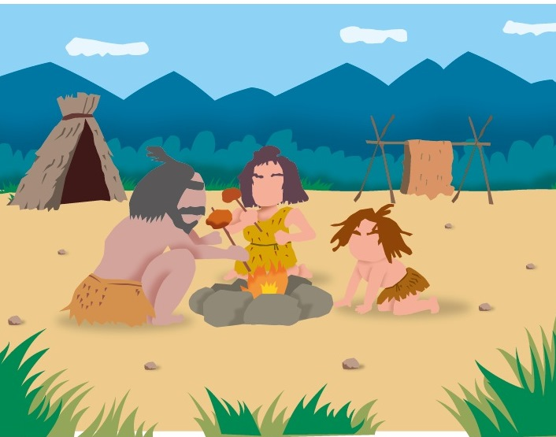
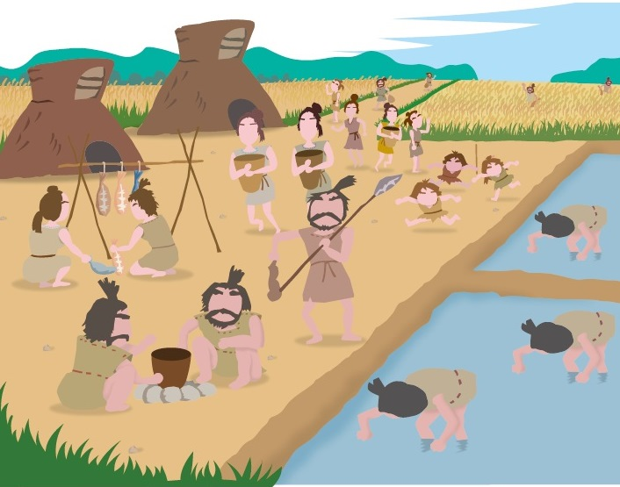
税はなぜ必要なのか？

Slide 8
税は誰のために？

Slide 17
「税」は誰のため？
・豊かな生活のために
・健康に生きるために
・文化的に暮らせるように
・安心して暮らせるように

Slide 18
国民みんなのため

Slide 19
国の歳出 （〇年度一般会計予算）
一般会計
歳出総額
兆 億円

Slide 20
〇〇の歳出 （〇年度一般会計予算）
一般会計
歳出総額
〇〇〇億円

Slide 21
公立学校の児童生徒１人あたりの
年間公費負担教育費（全国平均）
・小学生 約 9,00,000円
・中学生 約1,100,000円
・高校生 約1,000,000円
出典：国税庁資料

Slide 22
税の役割・機能
財源の調達
所得の再分配
景気調整

Slide 23
Ⅱ.財政の現状と
今後の課題

Slide 24
国の歳入
（令和５年度一般会計当初予算）
そぜい いんししゅうにゅう
租税及び印紙収入
約69兆円
約61％
借金
（将来世代への先送り）
一般会計
歳入総額
約１１４兆円
こうさいきん
公債金
約36兆円
約31％
国の収入の
約61％が税金で
成り立っています
※ 計数については、それぞれ四捨五入によっているので、端数において合計とは
合致しないものがある。

Slide 25
国の歳出
（令和５年度一般会計当初予算）
こくさいひ
国債費
約25兆円
約22％
過去の
借金返済
一般会計
歳出総額
約１１４兆円
きそてき ざいせいしゅうし
基礎的財政収支
対象経費
約89兆円
約78％
・食料安定供給 約1兆2,700億円
・エネルギー対策 約8,500億円
・経済協力 約5,100億円
・中小企業対策 約1,700億円
・恩給 約1,000億円
・その他事項 約5兆8,000億円
・予備費 5,000億円
・新型コロナ及び
物価高騰対策予備費 約4兆円
・ウクライナ情勢経済
緊急対応予備費 約1兆円
「一般歳出」は約73兆円（約64％）
⇒「基礎的財政収支対象経費」－「地方交付税交付金等」
※ 計数については、それぞれ四捨五入によっているので、端数において合計とは合致
しないものがある。

Slide 26
Ⅲ.税から考える
社会の仕組み
・税の種類
・課税の公平
・民主主義の社会の仕組み

Slide 27
主な税の種類

Slide 28
国 税
法人税
所得税
相続税
酒 税
国税
＆
地方税
消費税
たばこ税
0歳
10
20
30
40
100
地方税
住民税
事業税
自動車税
固定資産税

Slide 29
税金を集める
〔ゲーム〕

Slide 30
3000を集める
同 額
特定の人
特定の人
同率（30％）
2500
Ａ
1000
0
2500
750
500
Ｂ
1000
0
500
150
7000
Ｃ
1000
3000
0
2100
3000
3000
3000
3000

Slide 31
3000を集める
同 額
特定の人
特定の人
同率（30％）
7000
1000
0
2500
750
2500
Ａ
500
Ｂ
1000
0
500
150
2500
500
Ｃ
1000
3000
0
2100
7000
3000
3000
3000
3000

Slide 32
3000を集める
同 額
特定の人
特定の人
同率（30％）
2500
Ａ
1000
0
2500
750
500
・・・
500
Ｂ
1000
0
500
150
50
・・・
7000
Ｃ
1000
3000
0
2100
2450
・・・
3000
3000
3000
3000
3000
・・・

Slide 33
自動車税
固定資産税
法人税
所得税
消費税
酒 税
たばこ税
住民税
相続税
同 額
特定の人
特定の人
同率（30％）
累進課税
20%
2500
Ａ
1000
0
2500
750
500
・・・
10%
500
Ｂ
1000
0
500
150
50
・・・
35%
7000
Ｃ
1000
3000
0
2100
2450
・・・
3000
3000
3000
3000
3000
・・・

Slide 34
税を通して民主主義を考える
日本国憲法
基本的人権の尊重
国民主権
平和主義
私たち
選挙
関心・意見
国 会
公平に集められているか？
有効に使われているか？
租税法律主義
ルール（法律）
納税の義務
税の使い道
税の集め方
申告納税制度
みんなが出し合う

Slide 35
税は
公平に集め
有効に使う
・主権者として税を考え、使い道に
関心を持ち、責任を持とう。

